Slide 1
Doskonalenie umiejętności kozłowania piłki ze zmianą tempa i kierunku biegu

Slide 2
Ćwiczenia
Kozłowanie piłki PR, LR w miejscu, w marszu i w biegu, ze zmiana kierunku i ręki.
Kozłowanie piłki z postawy stojącej do przysiadu, leżenia przodem, leżenia tyłem.
Kozłowanie piłki z próba wybicia piłki partnerowi, ale bez utraty własnej.

Slide 3
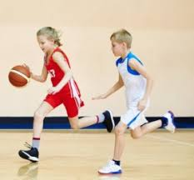
Ćwiczenia
4) Siad skrzyżny. Na sygnał osoba z piłką, wstaje i biegnie kozłując piłkę na drugi koniec sali, osoba bez piłki robi 2 brzuszki i próbuje dogonić kozłującego.

Slide 4
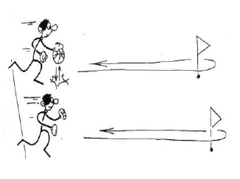
Ćwiczenia
5) Na sygnał obaj ćwiczący rozpoczynają bieg na drugą stronę sali gimnastycznej.
Kto pierwszy osiągnie linię boczną: kozłujący, czy bez piłki?
Po biegu obaj wykonują 5 przysiadów.
Zmiana ról w parach, zmiana ręki kozłującej.

Slide 5
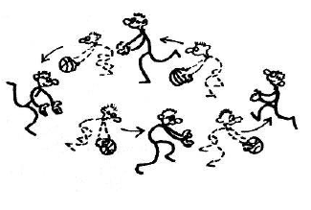
Ćwiczenia
6) Zabawa „Niespodzianka”
Wszyscy bieg po okręgu. Wszyscy mają piłkę.
Odległość między ćwiczącymi około 2 m.
W biegu wszyscy kozłują piłkę, na sygnał kładą ją na podłogę i jak najszybciej startują do piłki pozostawionej przez kolegę, podnoszą ją i kozłują dalej.
Modyfikacje: na sygnał zmiana kierunku biegu, zmiana ręki kozłującej, wyrzucenie piłki w bok do partnera z tyłu, który musi piłkę złapać i kozłując powrócić na miejsce w kole.

Slide 6
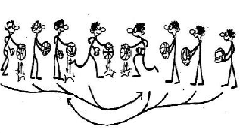
Ćwiczenia
7) Wyścigi rzędów(rzędy ustawione po przekątnej boiska).
Na sygnał pierwszy z rzędów biegnie na drugą stronę kozłując piłkę prawą ręką, następny zaczyna, gdy otrzyma „piątkę” od przeciwnika.
Wygrywa rząd, który szybciej i bez straty piłki zmieni miejsce.
Ten sam wyścig powtarzamy kozłując lewą ręką.

Slide 7
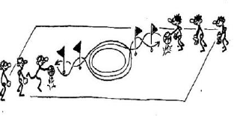
Ćwiczenia
8) Wyścigi rzędów(rzędy ustawione po przekątnej boiska).
Na sygnał bieg slalomem między chorągiewkami ze zmianą ręki kozłującej.

